Slide 1
change the parameter
2019.11.2-6

Slide 2
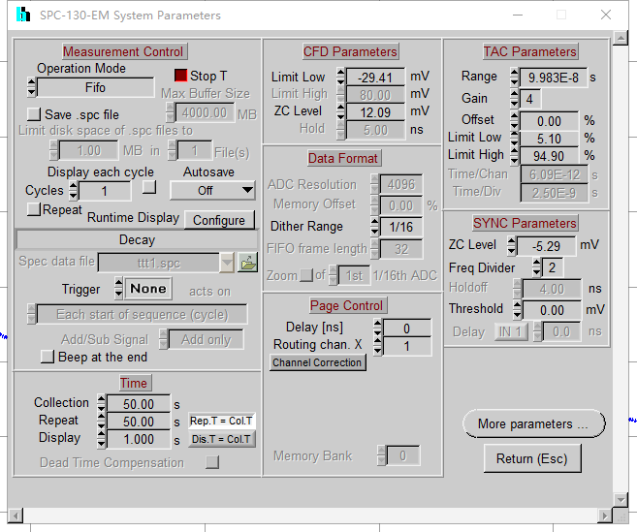
parameter 4：
(1)add 15dB attenutor
(2)cable length：sync：4m cfd：4m
(3)change the threshold parameter of the sync :0~-150mV (when the threshold less then -150mV,the sync is no signal)

Slide 4
parameter 4：（1）

Slide 5
parameter 4：（2）

Slide 6
parameter 4：（3）

Slide 7
parameter 4：（4）

Slide 8
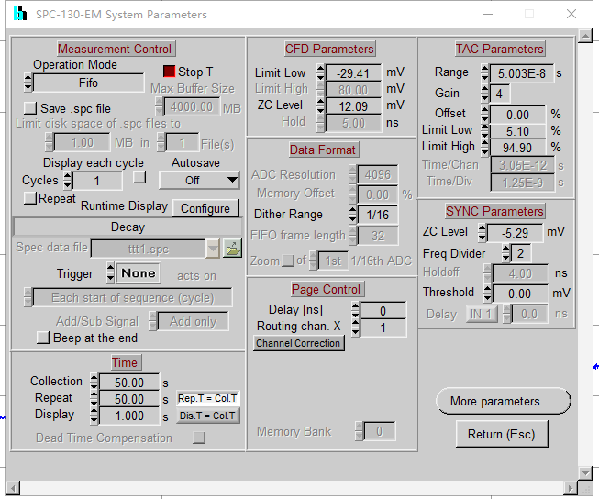
parameter 5：
(1)add 15dB attenutor
(2)cable length：sync:4m cfd：4m
(3) sync Threshold : 0mV
(4)change the Dither Range of the CFD paramerter :1/16 1/32 1/64

Slide 10
parameter 5：（1）

Slide 11
parameter 5：（2）

Slide 12
parameter 5：（3）

Slide 13
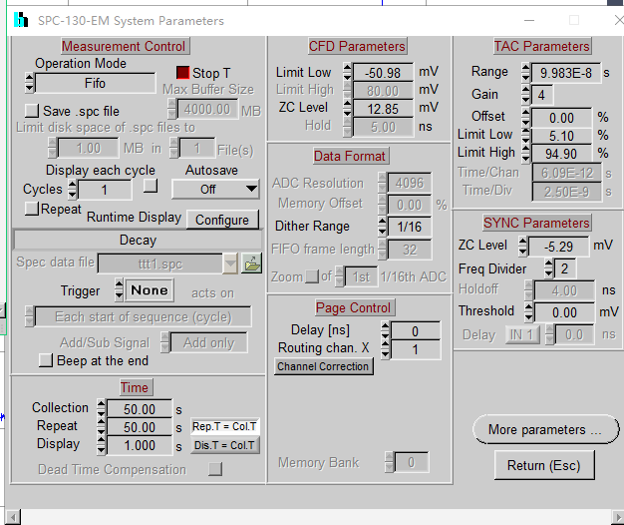
parameter 6：
(1)add 15dB attenutor
(2)cable length：sync:4m cfd：4m
(3)change the threshold parameter of the sync :0~-150mV (when the threshold less then -150mV,the sync is no signal)
(4)Dither Range :1/16
(5)other parameter setting are shown in th figure(set according to product test instruction)

Slide 15
parameter 6：（1）

Slide 16
parameter 6：（2）

Slide 17
parameter 6：（3）

Slide 18
parameter 6：（4）

Slide 19
before data and now data (green line) same sample(CdZnSe alloy QD(3))

Slide 20
CdZnSe alloy QD(1)

Slide 21
CdZnSe alloy QD(2)

Slide 22
CdZnSe alloy QD(3)

Slide 23
CdSe QD（1）

Slide 24
CdSe QD（2）

